Slide 1
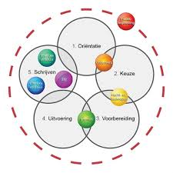

Wie zoekt, die vindt…!!! Workshop Zoekvaardigheden Profielwerkstuk MAVO
Mediatheek De Nassau

Slide 2
Stappenplan t.b.v. je profielwerkstuk
Stap 1: Oriëntatie
- kiezen van het onderwerp
- welke informatie heb je hierbij nodig
Stap 2: Keuze
- welke informatiebronnen ga ik gebruiken of heb ik nodig
Stap 3: Voorbereiding
- op zoek naar de juiste zoekvraag (hoofdvraag en deelvragen)
Stap 4: Uitvoering
- verzamelen van alle bruikbare informatie en de daarbij behorende bronnen
Stap 5: Schrijven
- verwerk alle gevonden informatie tot één goed geheel….je profielwerkstuk

Slide 3

Stap 1: Oriëntatie
Welke informatiebronnen kun je gebruiken:
- Boeken
- Tijdschriften- en krantenartikelen
- Informatie van vakmensen / deskundigen / vakdocenten (interview of enquête)
- Werkstukken en verslagen
- Internetbronnen
- Wat weet ik al over het onderwerp?

Slide 4

Stap 1: Oriëntatie Stap 2: Keuze
Verzamelen van informatie:
- Catalogi (Aura van De Nassau, Nieuwe Veste / Bieb Breda)
- Databanken (LexisNexis)
- Google, Bing en andere internet site’s

Slide 5

Stap 2: Keuze
Zoeken op internet:
- Zoekmachines zoals Bing, Yahoo en Google
- Portal: een webpagina die dienst doet als een soort “toegangspoort” (www.startpagina.nl)
- URL: een adres wat je hebt doorgekregen. Bijvoorbeeld www.deleesfabriek.nl
- (openbare) Database: Een voorbeeld is de database van een organisatie als die van
het “Centraal Bureau van Statistiek” (CBS)

Slide 6
Stap 3: Voorbereiding
Aandacht voor:
- Je benadert de informatiebron met de juiste zoekvraag.
- Denk goed na over de termen waar je op gaat zoeken.
- Gebruik niet alleen woorden uit de spreektaal.
- Gebruik meervoud en enkelvoud – synoniemen – volledige termen i.p.v. afkortingen en
termen in het Engels.
- Probeer de woorden waar je op gaat zoeken te combineren.

Slide 7
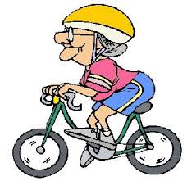
Stap 3: Voorbereiding Stap 4: Uitvoering
Tips Google
In de zoekregel op de startpagina van Google kun je je zoekactie efficiënter uitvoeren door de volgende mogelijkheden te gebruiken:
- “define: woord” : term of definitie. Google geeft dan uitleg over de gekozen term
- exacte combinatie/termen naast elkaar: Google zet er automatisch het woordje “and”
(= en) tussen
- Boleaanse/logische operatoren: gebruik de woorden “or” of “not” tussen 2 termen
bijvoorbeeld “fietsen or rijwielen” of “fietsen not rijwielen” (laatste is resultaat kleiner)
- Google geeft de mogelijkheid om “geavanceerd” te zoeken om te komen tot een beter
resultaat ( via de startpagina van Google)

Slide 8

Stap 3: Voorbereiding Stap 4 : Uitvoering
Hoe beoordeel je of een site (informatie op internet) betrouwbaar en/of bruikbaar is?
- de site geeft duidelijk aan wie de maker is
- de site geeft duidelijk aan hoe je deze kunt bereiken
- het doel van de site wordt aangegeven
- de informatie wordt actueel gehouden
- de site bevat datum van de laatste update of van het ontstaan van de site
Gebruik de checklist van
www.webdetective.nl

Slide 9
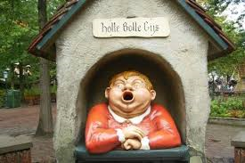
Stap 5: Schrijven
Literatuurlijst / bronvermelding (volgens de APA-stijl)
BOEK:
Kallenberg, T., Koster, B. (2007). Ontwikkeling door onderzoek ; een handreiking voor leraren. Utrecht : Thieme Meulenhoff
WEBSITE:
http://www.efteling.com
Geraadpleegd 27 februari 2018
TIJDSCHRIFTENARTIKEL:
Duimpje, K. (2017). Wacht maar tot ik groot ben!
Eftelingen-magazine, 51, p. 10-15
INTERVIEW:
Gijs, H.B. (2017). Afvalverwerking
HYPERLINK (URL):
http://www.wikipedia.nl/int/nl/about.html

Slide 10


Wat gaan we nu bekijken?
Google
Wikipedia
LexisNexis
Webdetective

Slide 11
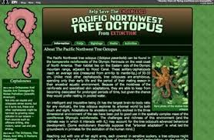
Opdracht
OPEN DE “CHECKLIST” VAN WWW.WEBDETECTIVE.NL
OPEN DAARNAAST DE SITE HTTP://ZAPATOPI.NET/TREEOCOTPUS/
Probeer de vragen uit de “checklist” te beantwoorden met behulp van de site over de Treeocotpus.

Slide 12
Workshop Zoekvaardigheden
Kom je er zelf niet uit?
- vraag het aan je begeleidend vakdocent
- of aan de medewerkers van de mediatheek (mediathecaris mw. A. Bachman)
SUCCES!

